Slide 1
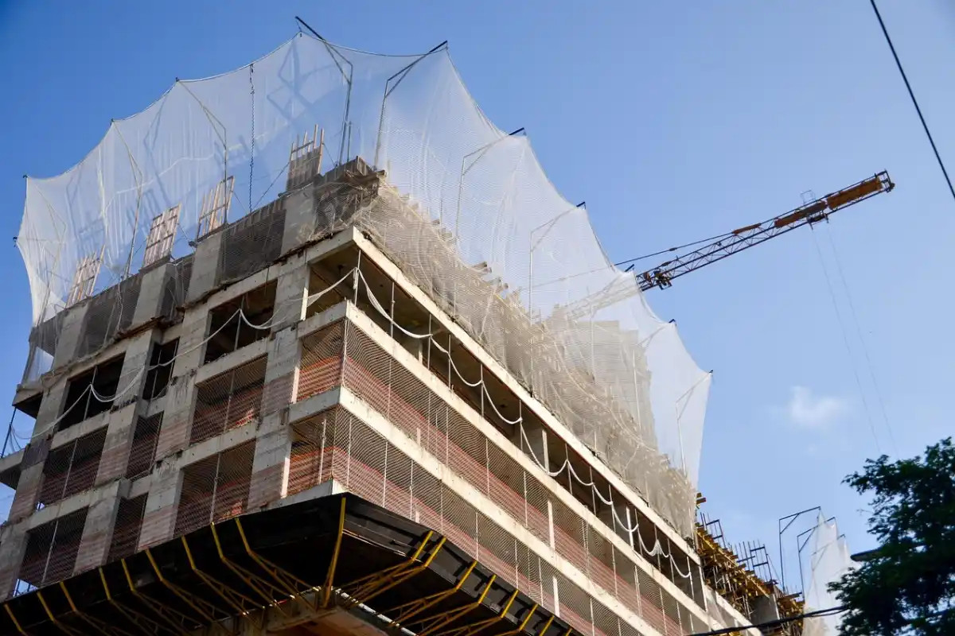
Cómo funciona el
taller: reglas,
evidencia y portafolio
Roadwise Consulting
Entender el método de trabajo por proyectos y qué entregar en cada uno.
Ver el OA en tecnologia.lumbre.lat
Notes:
Objeto de aprendizaje de Lumbre · Roadwise Consulting
Enlace: https://tecnologia.lumbre.lat/object/fsi-pj-oa00

Slide 2
Acerca de este OA · 1 de 2
Objetivo
Entender el método de trabajo por proyectos y qué entregar en cada uno.
Cómo funciona el taller: reglas, evidencia y portafolio
2 / 13
Notes:
Enlace al OA: https://tecnologia.lumbre.lat/object/fsi-pj-oa00

Slide 3
Acerca de este OA · 2 de 2
Descripción
El taller es el curso puesto a trabajar: seis proyectos progresivos donde la IA programa y tú haces lo que un profesional hace —especificar, dirigir, revisar, probar, proteger y publicar—. Este OA corto fija las reglas del juego: la ruta de los seis proyectos, qué evidencia se entrega de cada uno (no solo la app: también el cómo la construiste) y cómo todo eso arma un portafolio que vale por sí solo como carta de presentación.
Autoría: Roadwise Consulting
Etiquetas: taller · proyectos · portafolio · evidencia · metodo
Cómo funciona el taller: reglas, evidencia y portafolio
3 / 13
Notes:
Continuación de «Acerca de este OA» (2 de 2).

Slide 4
El taller: el curso puesto a trabajar
Imagen no disponible
El taller de proyectos es donde todo se integra: seis entregas, de la página web al producto publicado con usuarios reales. Construir cosas es como se aprende a construir cosas.
No se encontró el archivo assets/cover.webp.
Abrir el OA
Cómo funciona el taller: reglas, evidencia y portafolio
4 / 13
Notes:
Enlace: https://tecnologia.lumbre.lat/object/fsi-pj-oa00
OA: https://tecnologia.lumbre.lat/object/fsi-pj-oa00

Slide 5
El taller: el curso puesto a trabajar
Veinte módulos te dieron el mapa; el taller es la caminata. Cada proyecto tiene una sola regla de oro: la IA escribe el código, tú escribes las decisiones. Ningún proyecto se da por terminado cuando "funciona": se termina cuando entregas la evidencia de que fue dirigido —especificación, prompts clave, revisiones encontradas, pruebas corridas— además de la app funcionando.
Cómo funciona el taller: reglas, evidencia y portafolio
5 / 13

Slide 6
La ruta de seis proyectos
Los cinco primeros pueden hacerse con la estructura que ya dicta cada OA; el sexto es tuyo: tú eliges la idea. Si un proyecto se atasca, el plan de respaldo es reducir alcance, no copiar la solución de otro: la evidencia del "cómo saliste" vale más que el polish.
Cómo funciona el taller: reglas, evidencia y portafolio
6 / 13
Notes:
Título completo de la tabla que sigue.

Slide 7
Tabla · 1 de 2
# | Proyecto | Qué se juega | Habilidades núcleo
1 | Página web interactiva | especificar y publicar algo que impresione en 60 segundos | M2-M3-M5: especificación, prompt, frontend
2 | Agenda de contactos (CRUD) | datos que persisten: crear, leer, actualizar, borrar | M6-M7: backend, base de datos
3 | Sistema con usuarios y permisos | quién puede hacer qué, sin puertas traseras | M8-M9-M10: API, autenticación, seguridad
Cómo funciona el taller: reglas, evidencia y portafolio
7 / 13
Notes:
Tabla del OA: Tabla
Enlace: https://tecnologia.lumbre.lat/object/fsi-pj-oa00

Slide 8
Tabla · 2 de 2
# | Proyecto | Qué se juega | Habilidades núcleo
4 | App que vive de una API externa | tu app depende de un servicio ajeno: errores y cuotas | M8: integrar sin caerse
5 | App con IA dentro | una función IA útil, medida y con candados | M19-M20: agentes, RAG, costos
6 | Proyecto final | idea propia de cero a producción, sola y sin red | todo el curso, incluida la confianza crítica
Cómo funciona el taller: reglas, evidencia y portafolio
8 / 13
Notes:
Tabla del OA: Tabla
Enlace: https://tecnologia.lumbre.lat/object/fsi-pj-oa00

Slide 9
Qué es la evidencia (y por qué el portafolio se arma solo) · 1 de 2
texto
Entregable de cada proyecto — carpeta PROJECT-N/ en tu repo:\n\n
1. ESPECIFICACION.md → tu trabajo del M2 aplicado: problema, us
uarios, pantallas,\n reglas de negocio, criterios de aceptacio
n\n2. PROMPTS-CLAVE.md → los 3-5 prompts que movieron el proye
cto (con el porque de cada\n decision), no la historia complet
a del chat\n3. HALLAZGOS.md → los errores que ENCONTRASTE
Cómo funciona el taller: reglas, evidencia y portafolio
9 / 13

Slide 10
Qué es la evidencia (y por qué el portafolio se arma solo) · 2 de 2
en lo que la IA generaba (seguridad,\n datos, UX) y como los c
orregiste — el oro puro del portafolio\n4. PRUEBAS.md →
casos probados a mano + suite automatizada: que verde significa\
n5. La app funcionando con enlace publicado (M16) y su repositor
io con commits con sentido\n\nFormato portafolio: cada proyecto
= 1 parrafo de que resuelve + enlace vivo +\nenlace al repo + el
HALLAZGOS.md como nota tecnica. Eso es lo que un director tecni
co\nmira antes que el codigo.
El archivo 3 es lo que diferencia este portafolio del de un tutoriado: documentar que la IA te trajo SQL cosido y lo detectaste vale más que cualquier autoevaluación de "sé usar ChatGPT".
Cómo funciona el taller: reglas, evidencia y portafolio
10 / 13
Notes:
Continuación de «Qué es la evidencia (y por qué el portafolio se arma solo)» (2 de 2).

Slide 11
Actividad 1 · Opción múltiple
Sección: Prueba
Terminaste el proyecto 2 (agenda CRUD) y "funciona perfecto". Según las reglas del taller, ¿qué te falta para cerrarlo?
A) Nada: funcionando está cerrado.
B) Redactar los entregables de evidencia (especificación, prompts clave, hallazgos, pruebas) y publicar la app con su repo.
C) Hacerlo más bonito visualmente.
D) Pedir a otro alumno que lo revise como auditor externo.
Cómo funciona el taller: reglas, evidencia y portafolio
11 / 13
Notes:
Solución: B) Redactar los entregables de evidencia (especificación, prompts clave, hallazgos, pruebas) y publicar la app con su repo.
Explicación: Funcionando es el mínimo; dirigido y documentado es el entregable.
Evidencia: La definición de terminado del taller es doble: la app vive y publicada (M16) + la carpeta de evidencia completa. La estética y la revisión entre pares son mejoras opcionales; la evidencia es la que convierte el ejercicio en portafolio.
Enlace al OA: https://tecnologia.lumbre.lat/object/fsi-pj-oa00

Slide 12
Actividad 2 · Verdadero o falso
Sección: Prueba
En el taller, usar IA para generar el código es válido; usar IA para redactar los documentos de evidencia traiciona el propósito.
A) Verdadero
B) Falso
Cómo funciona el taller: reglas, evidencia y portafolio
12 / 13
Notes:
Solución: Falso
Explicación: El taller mide dirección, no caligrafía.
Evidencia: Al contrario: los documentos SE hacen con IA como todo lo demás —lo que se evalúa es que contengan TUS decisiones reales: tu especificación, tus prompts, tus hallazgos genuinos. La honestidad no es teclear a mano; es que la evidencia refleje el trabajo que de verdad dirigiste.
Enlace al OA: https://tecnologia.lumbre.lat/object/fsi-pj-oa00

Slide 13
Actividad 3 · Reflexión
Sección: Prueba
Antes de entrar al proyecto 1, prepara la estructura: crea el repo del taller con las seis carpetas PROJECT-N vacías y un README de portafolio con la plantilla del entregable. Diez minutos ahora son el hábito de evidencia de los seis proyectos.
Pista: Un portafolio no se arma al final: se va dejando caer mientras trabajas.
Pregunta abierta · las respuestas personales no se incluyen en esta exportación.
Cómo funciona el taller: reglas, evidencia y portafolio
13 / 13
Notes:
Reflexión del OA: Antes de entrar al proyecto 1, prepara la estructura: crea el repo del taller con las seis carpetas PROJECT-N vacías y un README de portafolio con la plantilla del entregable. Diez minutos ahora son el hábito de evidencia de los seis proyectos.
No se exportan respuestas personales.
Enlace: https://tecnologia.lumbre.lat/object/fsi-pj-oa00

